Slide 1


Методичні матеріали викладача І-ї категорії
Хомича Петра Васильвича
Створення сучасного освітньо-інформаційного
простору
на уроках спецдисциплін

Slide 2
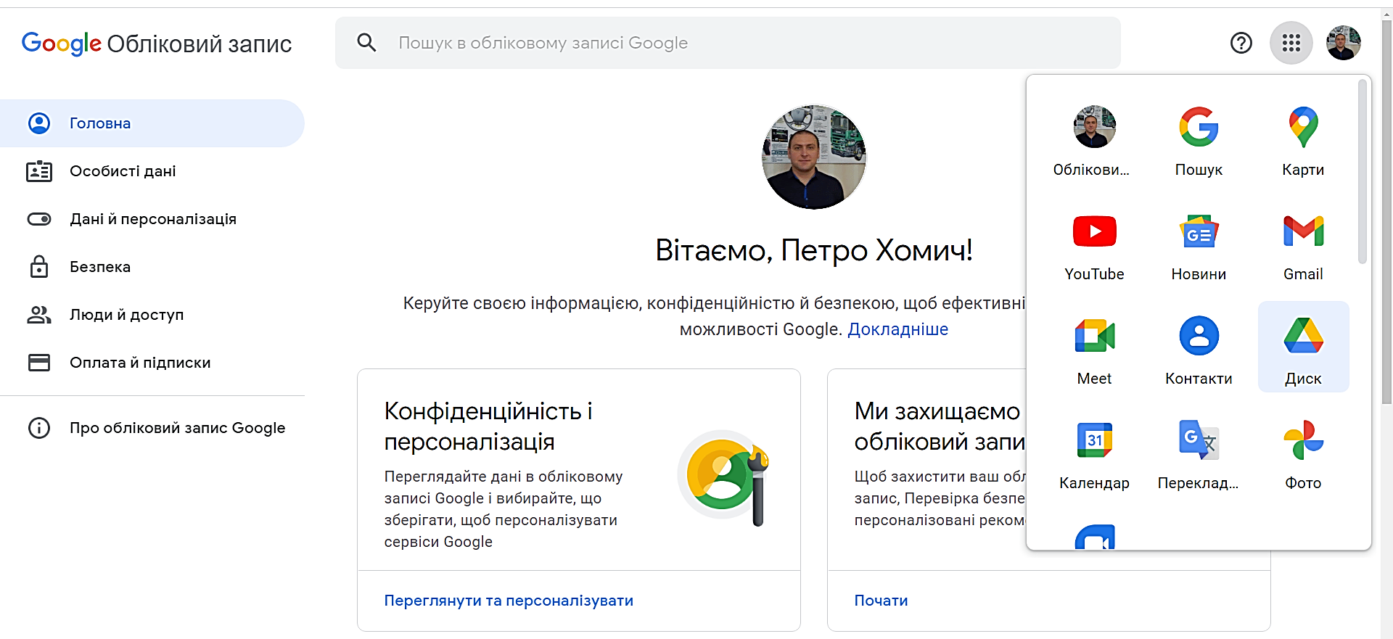
Для початку створюємо обліковий запис google

Slide 3
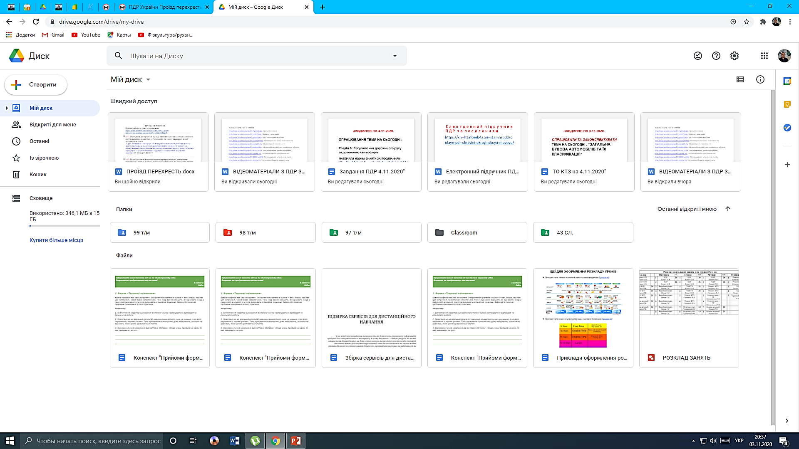
сторінка google DRIVE

Slide 4
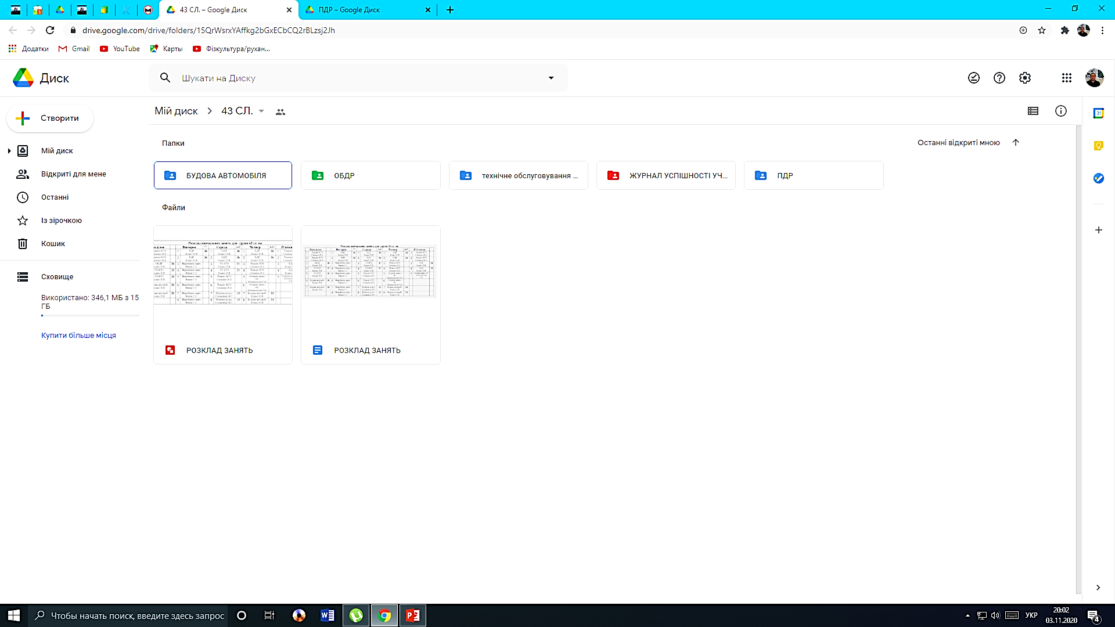
ОСЬ ТАКИЙ ВИГЛЯД МАЄ СТОРІНКА
ОКРЕМОЇ НАВЧАЛЬНОЇ
З РОЗМІЩЕНОЮ НА НІЙ ІНФОРМАЦІЄЮ

Slide 5
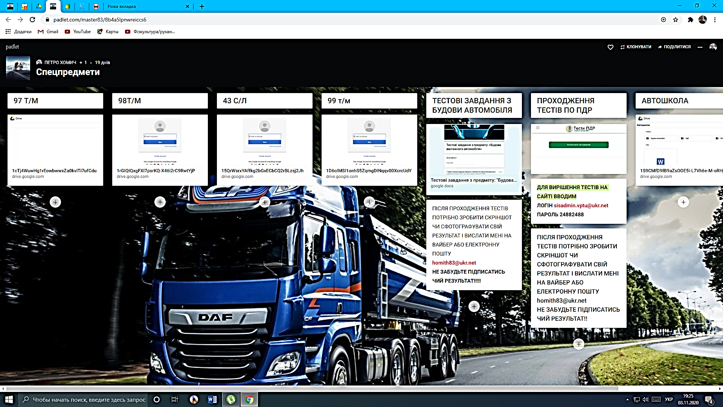
створюємо І ОФОРМЛЯЄМО СТОРІНКУ В PADLET

Slide 6
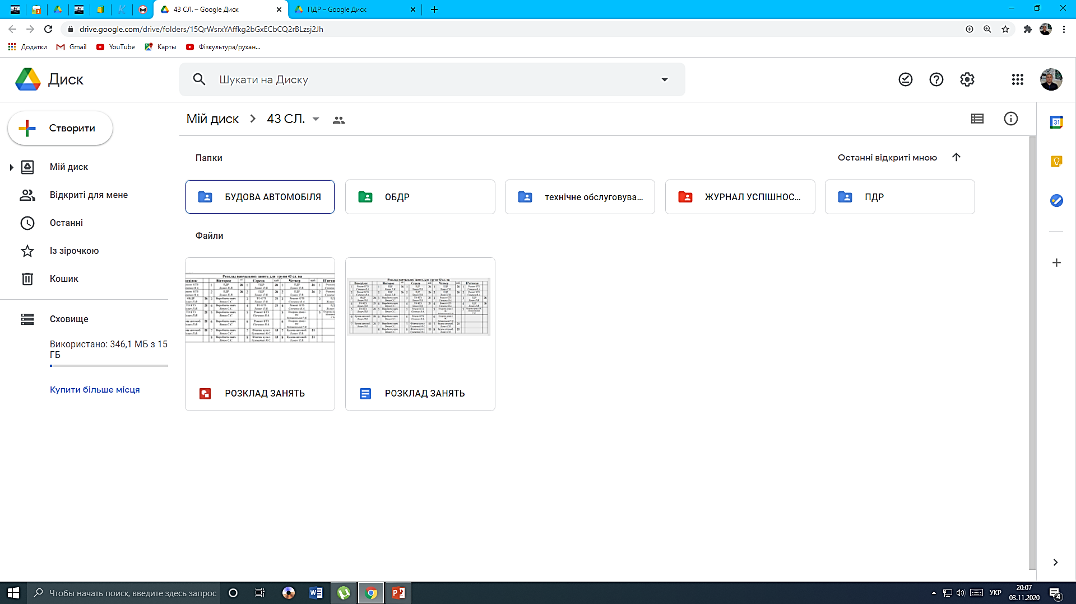
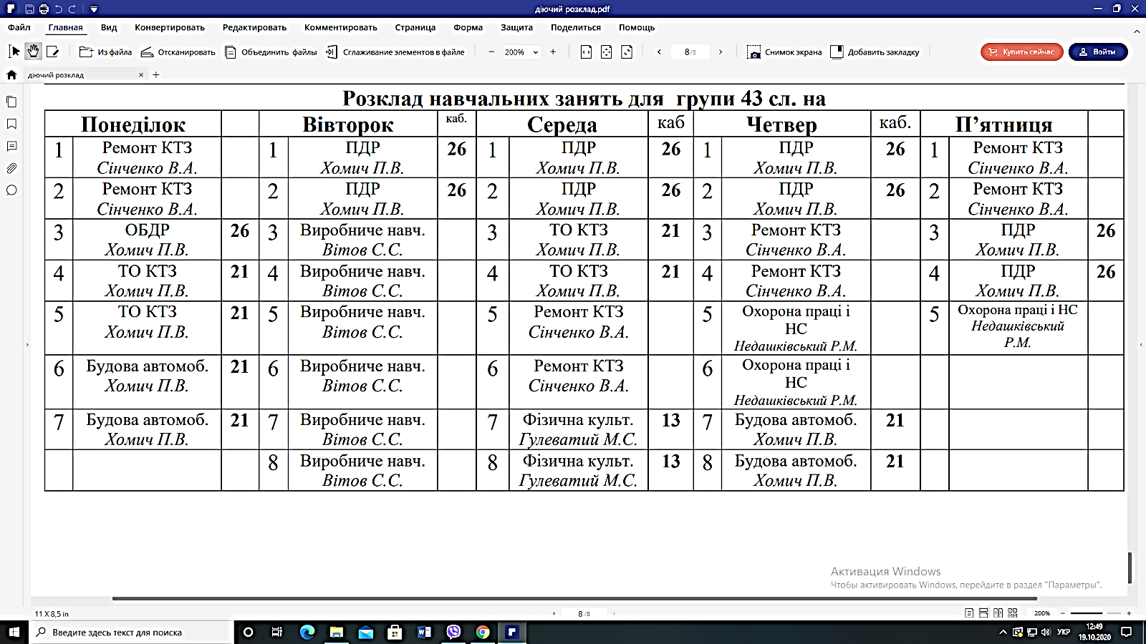
ВИГЛЯД ПАПКИ ОКРЕМОЇ ГРУПИ З РОЗМІЩЕНИМ
НА НІЙ РОЗКЛАДОМ ЗАНЯТЬ

Slide 7
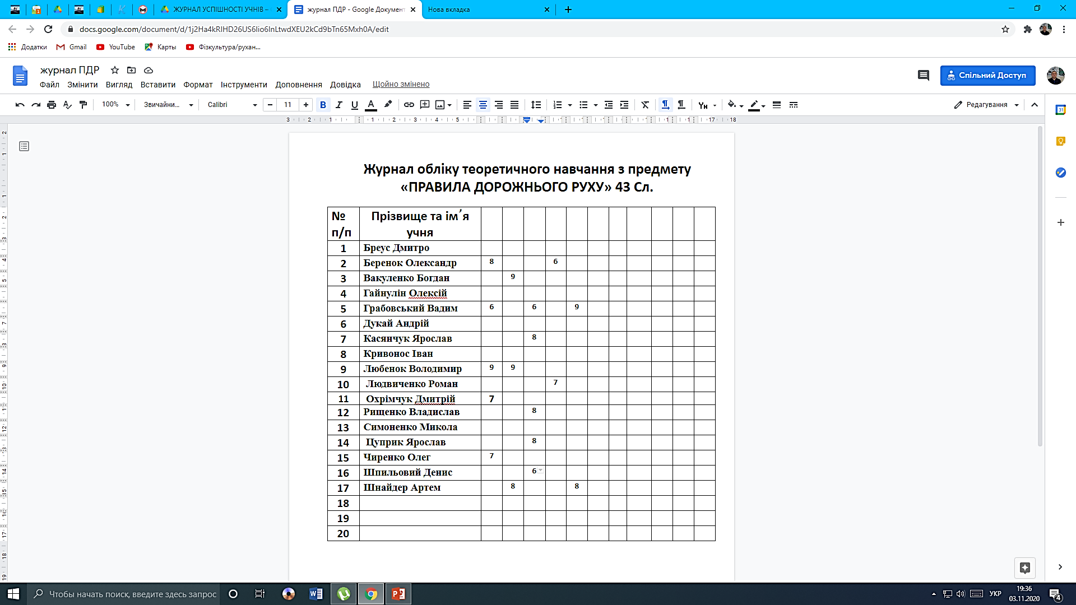
ПРИКЛАД ЖУРНАЛУ УСПІШНОСТІ УЧНІВ

Slide 8
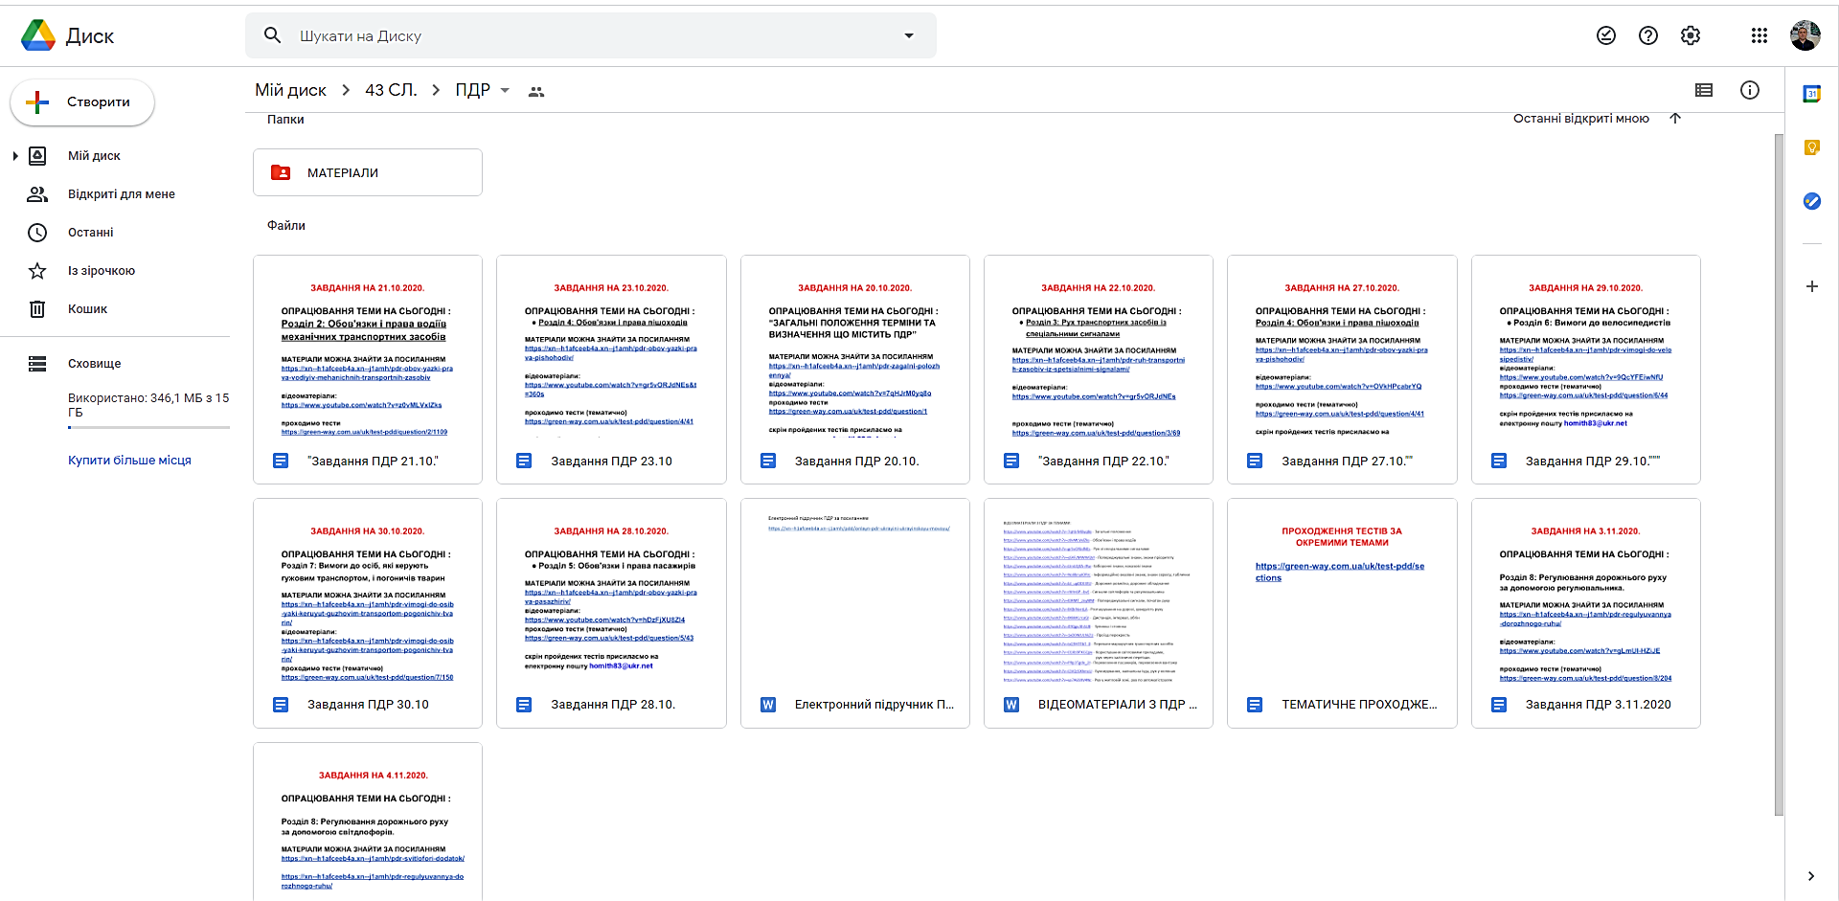
ПАПКА ОКРЕМОГО ПРЕДМЕТУ ОКРЕМОЇ ГРУПИ З РОЗМІЩЕНОЮ В НІЙ ІНФОРМАЦІЄЮ

Slide 9
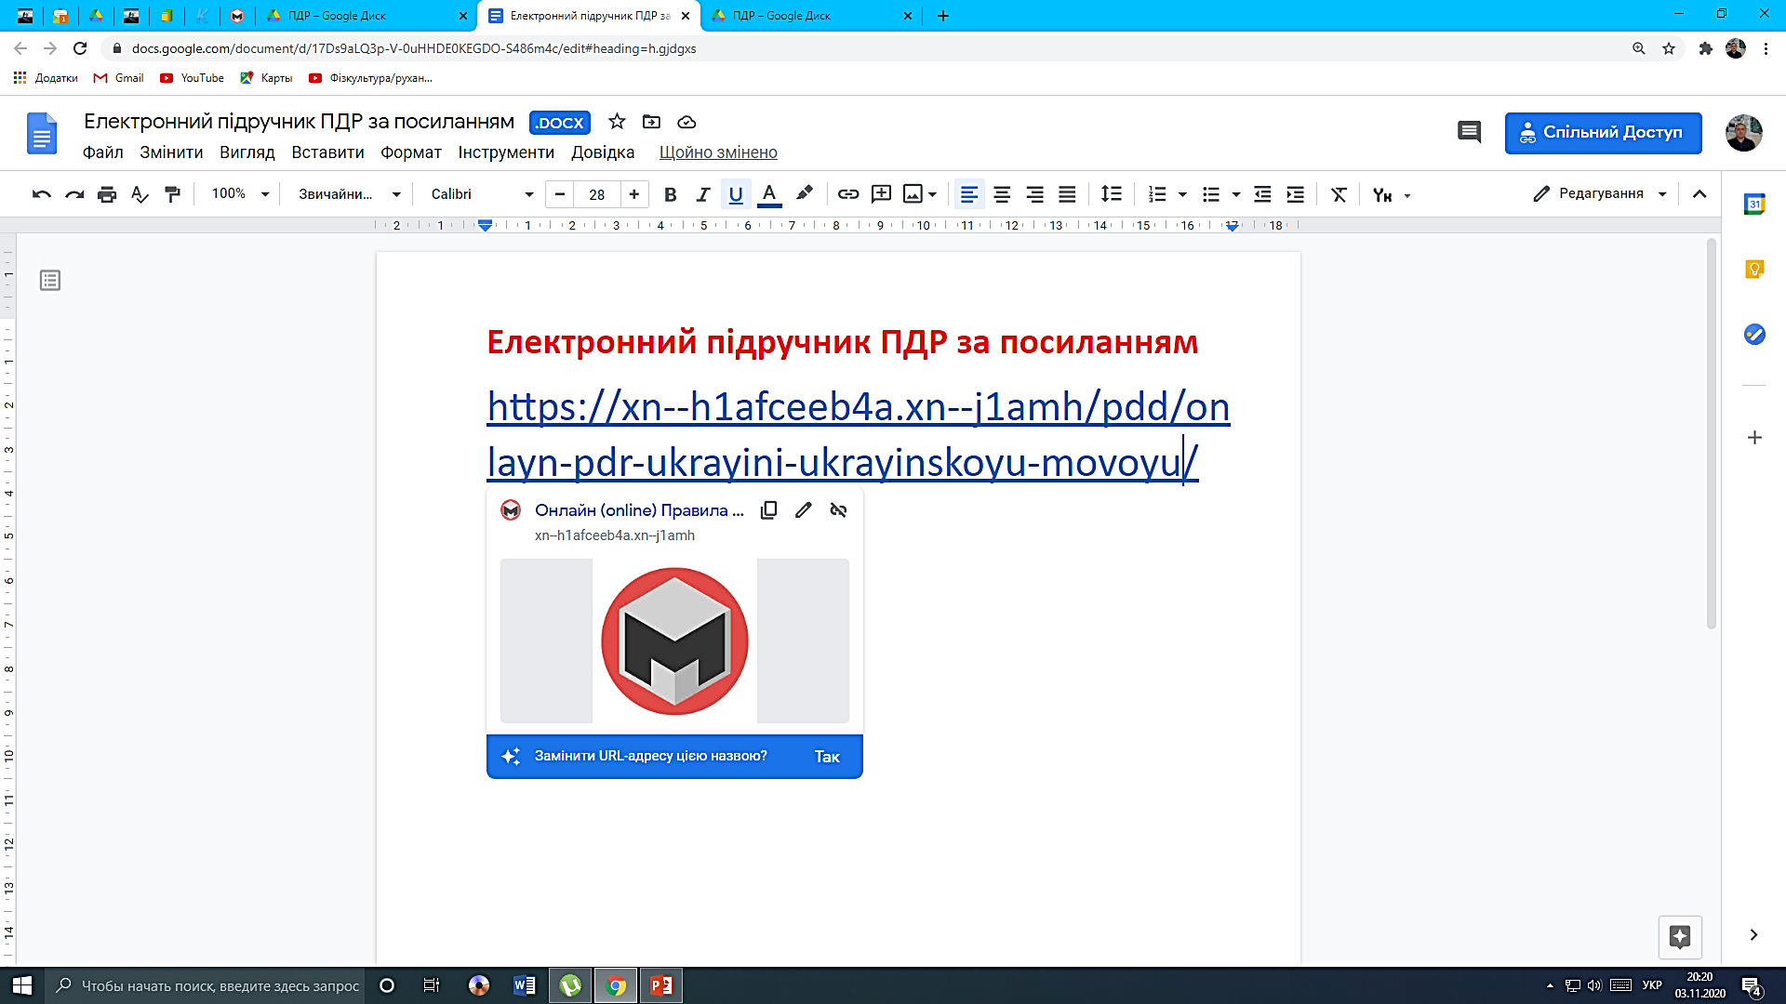
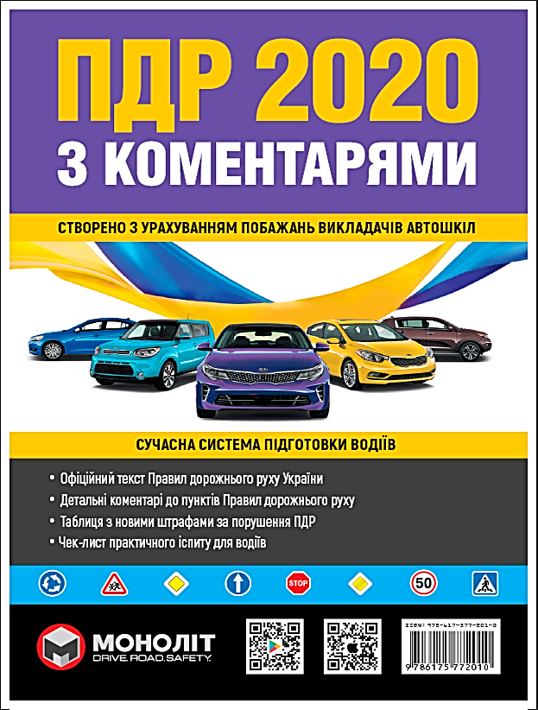
ПОСИЛАННЯ НА ЕЛЕКТРОННИЙ ПІДРУЧНИК

Slide 10
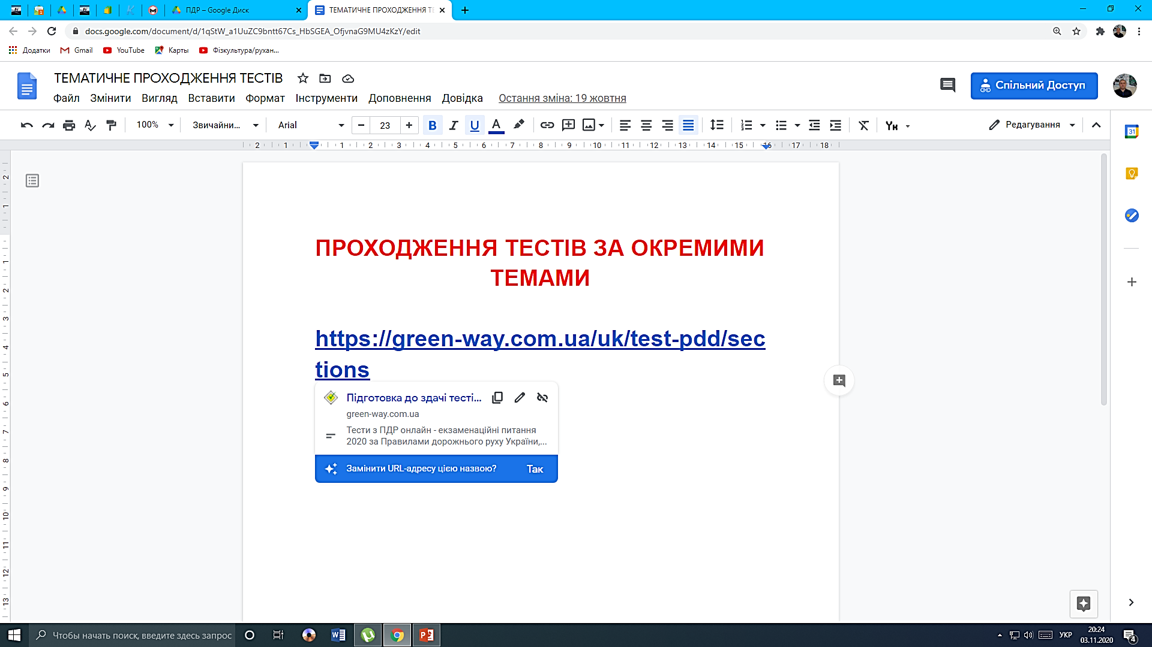
ПОСИЛАННЯ ДЛЯ ПРОХОДЖЕННЯ ТЕСТОВИХ ЗАВДАНЬ ЗА ОКРЕМИМИ ТЕМАМИ

Slide 11
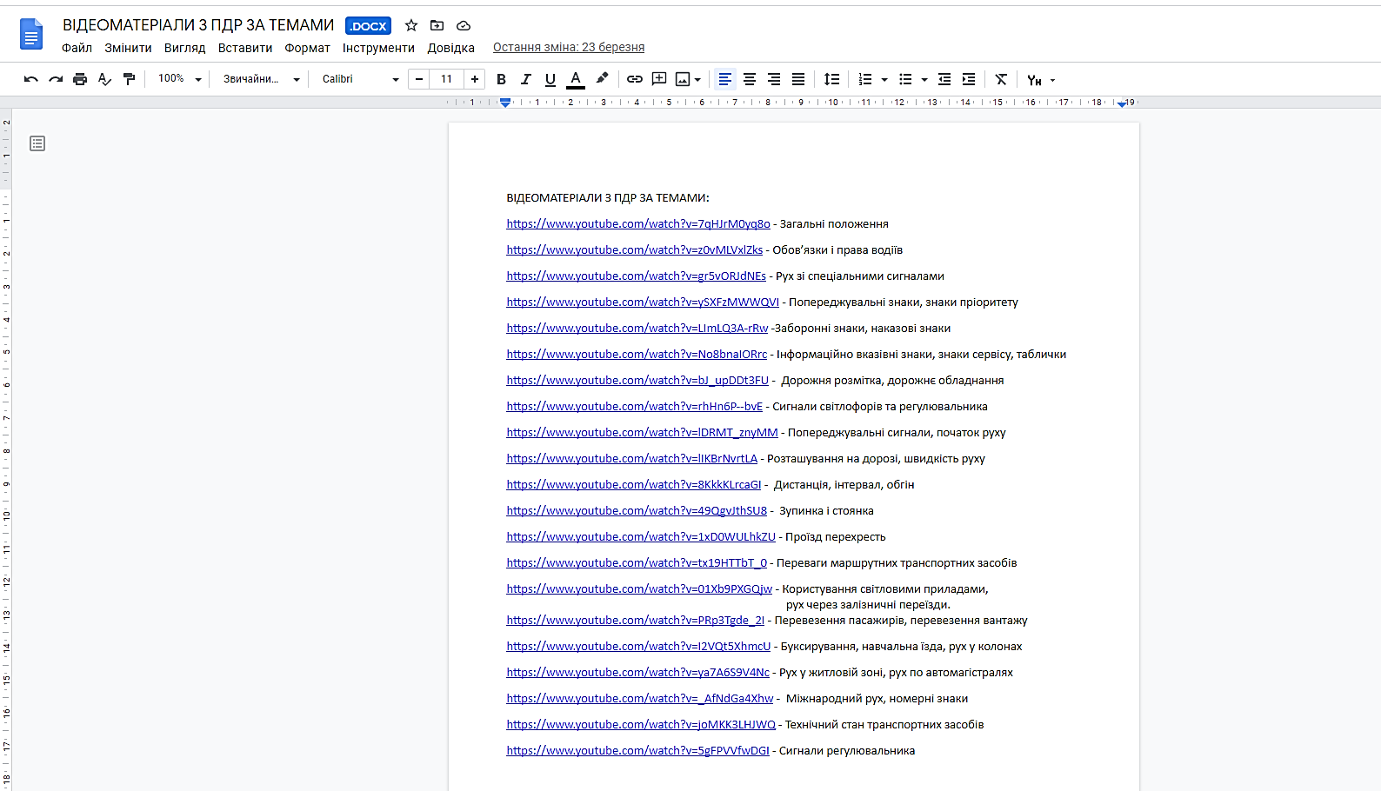
ПОСИЛАННЯ НА ВІДЕОМАТЕРІАЛИ ЗА ОКРЕМИМИ ТЕМАМИ

Slide 12
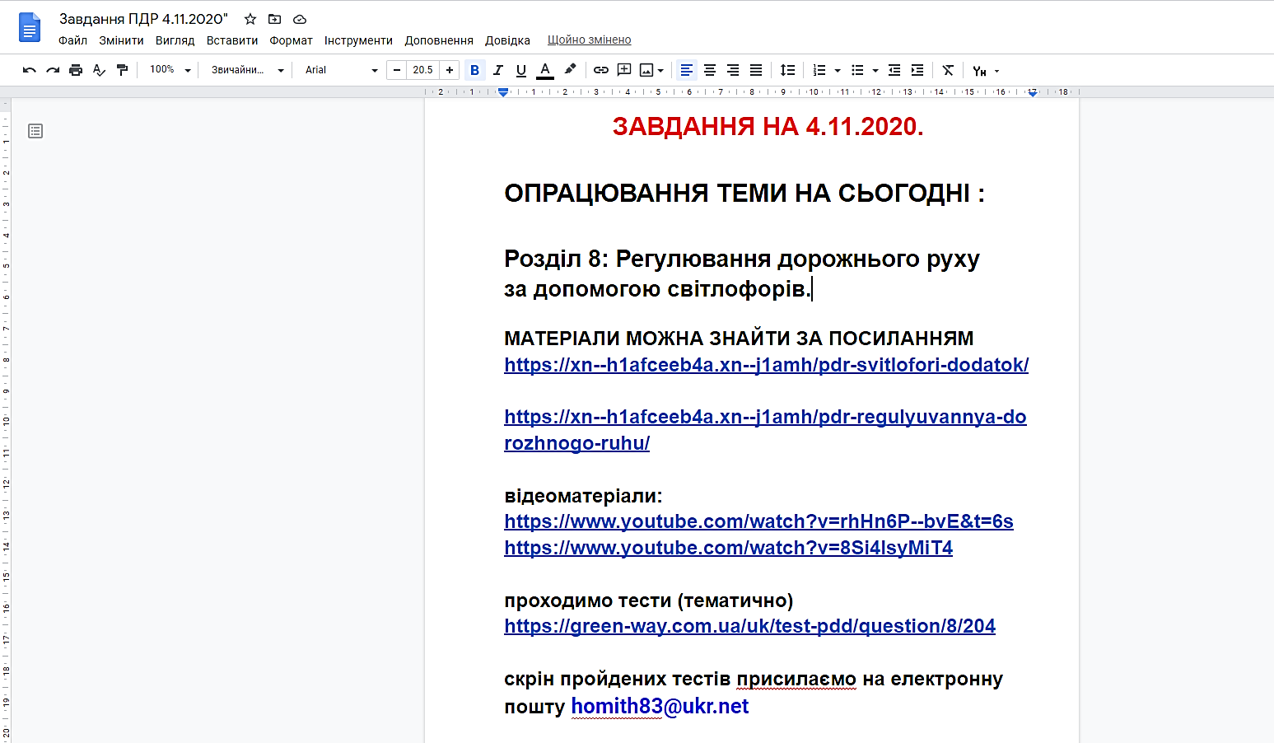
СИСТЕМАТИЗОВАНІ ЗАВДАННЯ ЗА ОКРЕМИМИ ТЕМАМИ

Slide 13
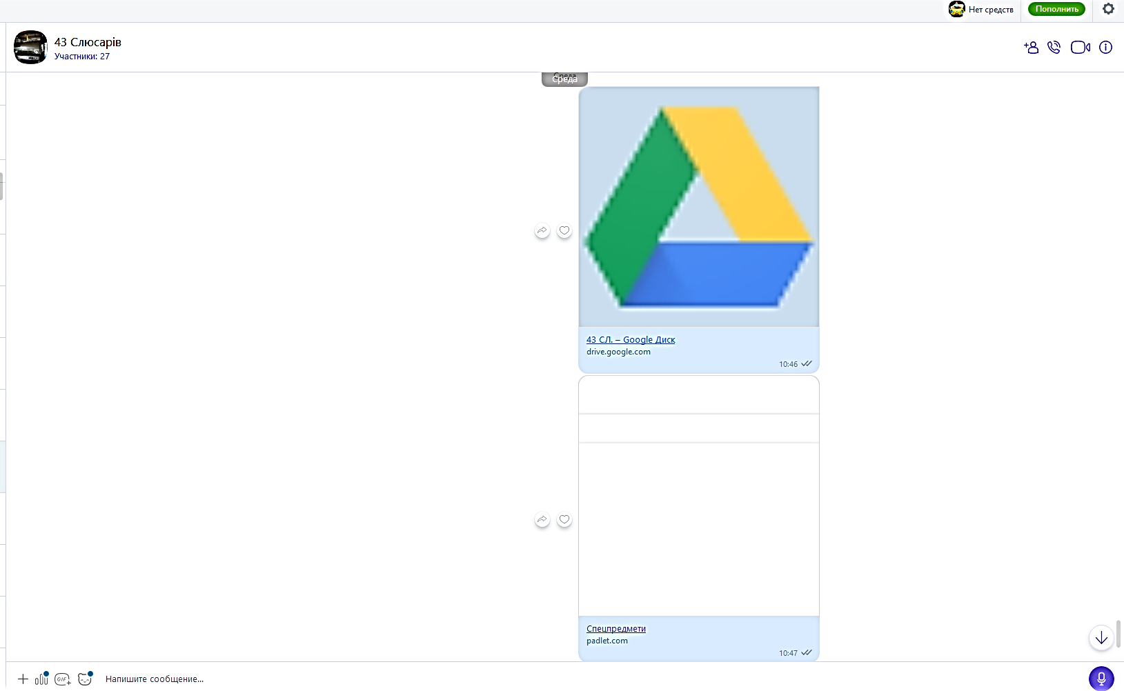
ПОСИЛАННЯ ДЛЯ УЧНІВ НА СТОРІНЦІ VIBER

